Slide 1
陕旅版小学英语三年级下册
Unit6 Where Is My Eraser?
第3课时
WWW.PPT818.COM

Slide 2
学习目标
1. 运用“四会”单词chair, desk, window, door, floor, classroom，并用所学单词和句型造句和练习对话。
2. 学习Where are my …？句型及其回答。

Slide 3
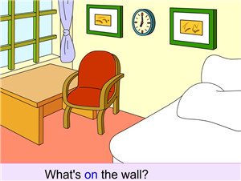
动画学习：
Lily’s bedroom

Slide 4
对话复习
Excuse me, Where is my …?
Look. It’s there, on/in the...
Thank you. / Thanks.

Slide 5
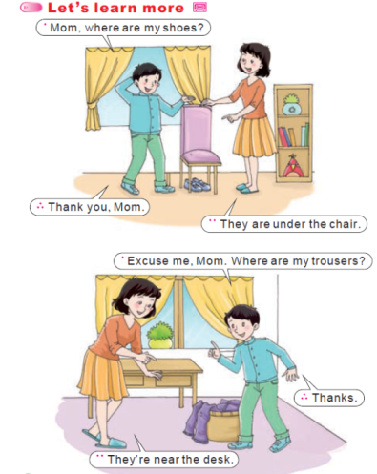
Part B Let’s learn more
听录音Part B，Let’s learn more.说出自己听到了什么。

Slide 6
小组合作用转换方位介词under、 near造句， 理解其意思。
under 在…下面
near 在…附近

Slide 7
小组内练习用英语询问东西所放的位置，自己编写对话。
under 在…下面
near 在…附近
on 在…上面

Slide 8
作业当堂清
1.单词拼写并说出汉语意思
ch _ i _
d_ _k
w _n_o_
d_ _r
fl_ _r
cl_ssr_ _m

Slide 9
2. 挑战自我---Look and choose
in on near under
1. The cat is ______ the box.
2. The dog is ______the floor.
3. The socks are ______ the chair.
4. A: Where is the desk?
B: It’s_______ the window.
5. A: Where are the balls?
B: They are _____ the desk.

